Slide 1
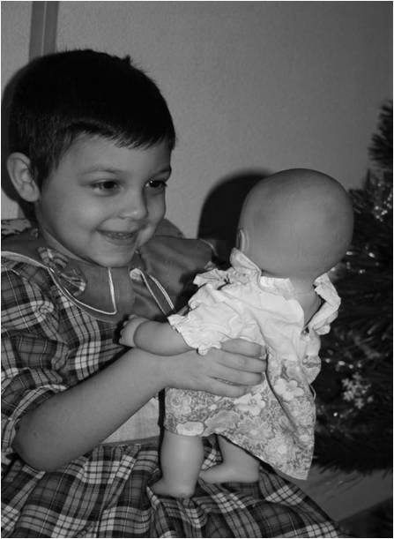
Государственное общеобразовательное учреждение для детей сирот и детей оставшихся без попечения родителей. Специальный коррекционный детский дом №23 Петроградского р-на г.Санкт-Петербурга
Программа
индивидуального развития
Быстровой Дианы (4 г.6 м.)
Составитель:
воспитатель 1 категории
Булгакова Светлана Михайловна
Санкт-Петербург,2010

Slide 2
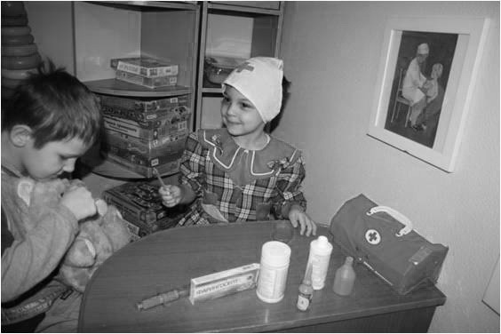
Пояснительная записка
Игра занимает важное место в жизни ребенка дошкольного возраста , являясь ведущим видом их деятельности. Процесс обучения игре обеспечивает активизацию психической и двигательной сферы, развитие всех познавательных процессов, эмоционально-волевой сферы, навыков общения со взрослыми и сверстниками.
Программа строится на основе двух принципов:
учет возрастных особенностей воспитанницы;
осуществление воспитания на основе индивидуального подхода.

Slide 3
Взрослые стараются окружить малышей лаской и добротой .
Игра для малыша- желанный незаменимый вид деятельности.
На основе подражания он обыгрывает любые сюжеты:
-качает куклу на руках;
-готовит еду для пупса;
-укладывает куклу спать; и т.д.
Пока ребенок маленький он слушает сказки, которые рассказывают взрослые, а сам, став взрослым, будет использовать их в воспитании своих детей.
Чтобы малыш проснулся радостным можно обыграть этот и любой другой режимный момент:
Просыпайся глазок!
Просыпайся другой!
Поздороваться солнышко вышло с тобой!
Посмотри ,как оно улыбается,
Новый день, новый день начинается.

Slide 4
Умывание:
Знаем,знаем,да-да-да,
Где ты прячешься вода!
Выходи водица,мы пришли умыться!
Укладывание на ночной сон:
Ходит сон уж у кроватки
Баюшки-баю.
Чьи тут глазки спать хотели
Баюшки-баю.
Ты не три их кулачками, сон не прогоняй
Он тебе расскажет сказку
За-сы-пай…

Slide 5
Учебно-тематический план
Цель программы :
научить ребенка воспринимать игру и строить в соответствии с ней свою деятельность .
Задачи программы:
учить осуществлять реальные и игровые действия в процессе игры рядом, совместно, проявляя отношения партнерства, взаимопомощи;
развивать умение адекватно использовать в соответствии в функциональным назначением простые игрушки , предметы- заменители ,в процессе выполнения игровых действий;
воспитывать культуру выражения эмоций в процессе игры, понимать смысл действий.
Сроки реализации программы: 2010-2013 уч . г.

Slide 6
Обучение и воспитание Дианы провожу с учетом психологических и физических особенностей ребенка. Главный вид деятельности – игра, поэтому и обучение провожу в игровой занимательной форме, ориентированное на развитие наглядно-образного мышления. Чтобы достичь успеха и не отбить у ребенка интерес к развивающим занятиям следую определенным правилам:
не ждать слишком быстрых результатов;
использовать для занятий как можно больше наглядных материалов( цветных картинок , кубиков, игрушек , различных предметов);
избегать монотонности и однообразия(прерываться на физ. минутки, дыхательные гимнастики, гимнастики для глаз);
избегать критики и отрицательных оценок(занятие должно доставлять удовольствие)
хвалить ребенка за минимальные успехи(хотя бы за то , что он просто старается выполнить задание).

Slide 7
Игры на развитие памяти
Веселый- грустный (покажите ребенку разноцветные карточки с наклеенными на них изображениями воздушных шаров, салюта ,дождя , больного человека . Спросите его какие эмоции вызывает та или иная картинка ? Нравится ли ему цвет картинки и фон? Задача взрослого вовлечь ребенка в активный процесс восприятия , в который сознательно включается эмоциональный фактор , что способствует долговременной памяти)
Волшебники (предложите ребенку представить себе какого-то зверя и изобразить , как он двигается ,как ест, как умывается , звукоподражание)

Slide 8
Игры на развитие внимания
Что изменилось?
Чего не стало?
Кто где живет?
Хлопни в ладоши
Найди отличия
Цифры по порядку
Верно не верно
Живое неживое

Slide 9
Игры на развитие мышления
Лишняя картинка
Парные картинки
Третий лишний
Когда это бывает?
Кто что делает?
Живое неживое
Отгадай по описанию

Slide 10
Игры , развивающие пространственное воображение
Зашифрованные движения (вверх, вниз ,вправо ,влево )
Графический диктант (поставь точку, отсчитай две клетки влево , проведи линию)
Найди клад( сделай два шага вправо, один вперед, два влево)
Кто где живет?( лиса-лес, корова-сарай, собака-будка, птица-гнездо)

Slide 11
Игры на развитие речи
Профессии (доктор , повар ,дворник)
Что ты слышишь?(звучание муз. инструментов, шуршание бумаги)
Животные и их детеныши
Учимся пересказывать сказки(маски и мягкие игрушки- театрализация)
Кто как разговаривает?

Slide 12
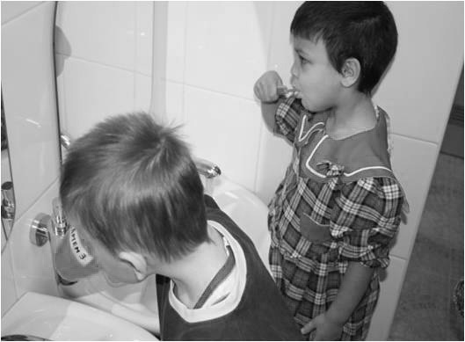
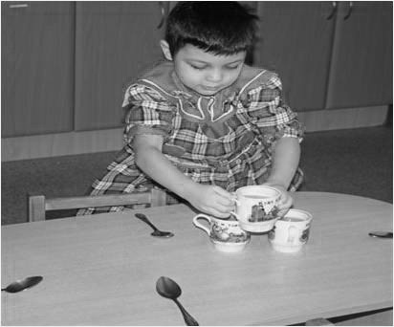
Направленность программы:
формирование педагогических коррекционно-развивающих условий воспитания и образования для детей с проблемами в развитии и поведении , в соответствии с их возрастными и индивидуальными особенностями, уровнем актуального развития, обеспечивающих развитие воспитанницы;
ребенок, воспитание и обучение которого, вследствие дефектов в развитии, происходит медленнее, лучше освоит необходимые умения, если формировать их организованно, наиболее эффективными методами и приемами, закрепляя полученные умения и навыки в повседневной жизни.

Slide 13
Пальчиковые упражнения для развития речи и мышления ребенка
ПРОГУЛКА
Раз ,два,три,четыре,пять(поочередно сжимать пальцы одной руки в кулак,помогая другой рукой)
Вышли пальчики гулять(с силой разжать пальцы)
Раз,два,три,четыре,пять(в домик спрятались опять)
прятки
В прятки пальчики играли и головки убирали.
(Сжимать и разжимать пальцы одной руки в ритме стихотворения)
Вот так ,вот так,так головки убирали.
(Сжимать и разжимать пальцы другой руки в ритме стихотворения)

Slide 14
Игра с пальчиками
Первый пальчик- самый крепкий
Ходит он всегда без кепки,
Шалунишка озорной
А зовут его- Большой!
Второй- Указательный!
Очень любознательный,
Книжки умные читает
И про все на свете знает.
Третий пальчик стройный самый
Среди всех он самый главный
Средний- имя ему дали
И пожарником прозвали!
Безымянный пальчик-чудо!
Знает он такое блюдо
Будешь кушать и хвалить
И конечно же любить!
По волнам плывет эсминец
Командиром здесь- Мизинец!
Знает он про океан
Настоящий капитан!

Slide 15
ПАЛЬЧИКИ В ФУТБОЛ ИГРАЮТ
Пальчики в футбол играют,
Все друг друга обгоняют,
Все- бегом ,вприпрыжку ,вскачь ,
Все хотят ударить мяч.
Каждый забивает гол,
Хорошо играть в футбол!
(Все пальцы стоят на поверхности стола. Поочередно каждый палец делает движения , имитирующие удар «по мячу в ворота»,при этом остальные пальцы не отрываются от поверхности.)

Slide 16
Тесты помогут определить уровень и проблемы развития девочки.
Тест-наблюдение «Культура общения»
Ребенок в процессе общения со сверстниками и взрослыми должен уметь благодарить за оказанную помощь, выражать свою просьбу словами, обращаться ко всем по имени и имени отчеству , соблюдать правила поведения, вести себя спокойно, не кричать, не вмешиваться в разговор старших , не перебивать говорящего.
Тест на оценку словарного запаса
Показать ребенку по отдельности картинки с изображением различных распространенных предметов и спросить : « Что это?» или «Что тут нарисовано?».

Slide 17
Тест на ориентировку в пространстве
Попросить ребенка разложить перед собой предметы так же, как он лежат перед вами: кукла справа, мишка слева. Затем попросить спрятать мишку под стол и достать карандаш из-под стула. Спросить,где верх,где низ,что означает «пойти вперед», «пойти назад», что лежит в коробке и под коробкой.
Тест на знание функциональных значений предмета
Разложить карточки с изображениями предметов ( расчески, ложки, кровати, стула, дома, автобуса, книги и т.д.). Попросить ребенка показать предметы по способу их употребления.

Slide 18
Диагностика
Схема обследования игры.
Адекватность самостоятельного действия с игрушками:
Диана выполняет с отдельными игрушками адекватные действия(катает в коляске куклу, кладет ее, укрывает в кроватке, качает на руках )
Использование предметов-заменителей:
Диана использует в игре предметы- заменители, которые применялись в процессе обучающих занятий, только по указанию взрослого.

Slide 19
Характер игровых действий:
реальные действия с игрушками, при выполнении отдельных действий использует предметы-заменители.
Разнообразие содержания и сюжетов игры:
играет преимущественно в бытовые игры;
проигрывает только один хорошо усвоенный сюжет.
Речевая активность:
обращается к сверстникам с объяснениями действий.

Slide 20
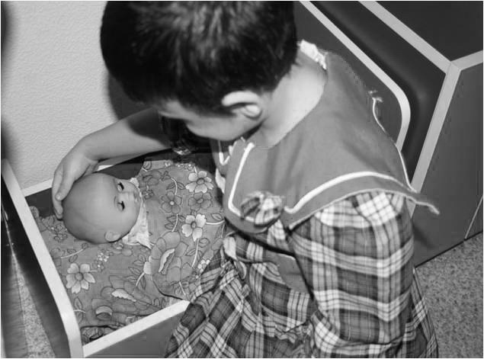
Продолжительность игры:
5-10 минут
Интенсивность игрового поведения:
средняя( малоактивна, низкая двигательная активность)

Slide 21
Ожидаемый результат
Осуществление ролевого общения в соответствии с сюжетом игры с помощью речевых и неречевых средств (мимика, жесты;), овладение навыками общения друг с другом по поводу организации и проведения игры при участии взрослого.
Наличие сформированных действий с игрушками (по подражанию, по образцу), понимание названий используемых игрушек и словесного обозначения выполняемых действий.
Желание выполнять элементарные трудовые действия по самообслуживанию совместно со взрослыми и другими детьми.

Slide 22
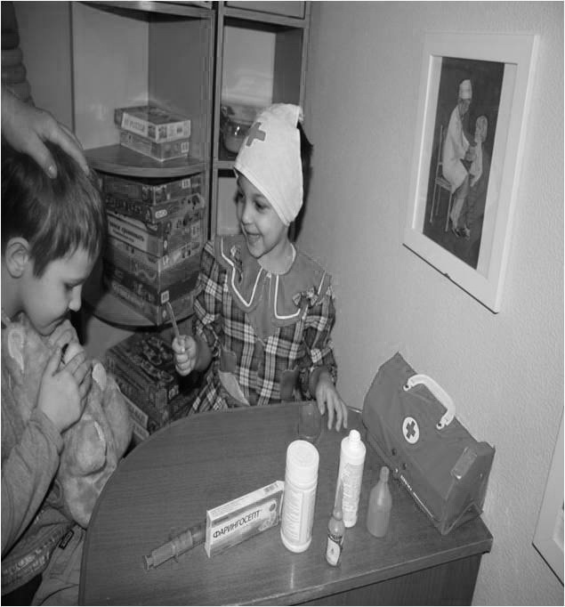
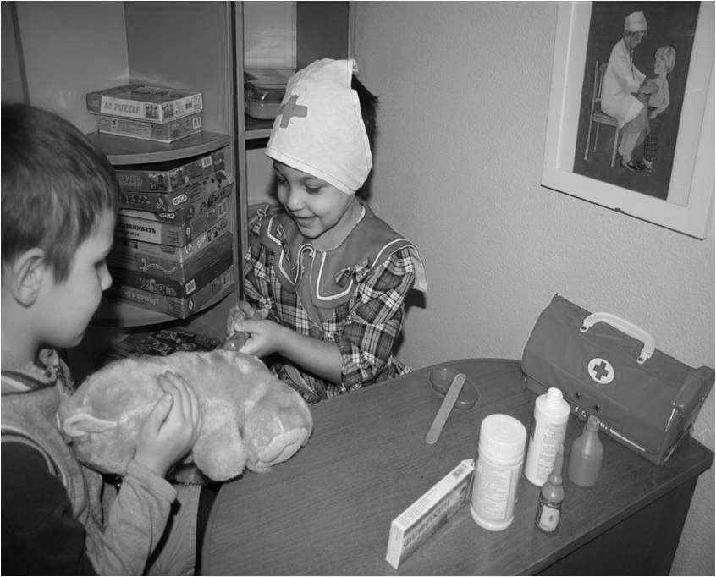

Slide 23
Варианты обучающих игр
«Во что одета кукла Аня»
«Угостим Аню чаем»
«Постель для куклы»
«Кому что нужно?( профессии)»
«Кукла Катя заболела»
«Семья»
«Доктор»
«Игры и упражнения с пальчиками»

Slide 24
Список литературы:
Артемонова Л.В. Окружающий мир в дидактических играх дошкольников. – М. : Просвещение, 1992.
Богуславская З.М., Смирнова Е.О. Развивающие игры для детей младшего дошкольного возраста. – М. : Просвещение, 1991.
Артемонова Л.В. Театрализованные игры дошкольников.- М.: Просвещение,1991.
Коскова Н.В. Раз,два,три,четыре.- Сибирское университетское издательство,2008.

